Slide 1
WeFinance 智能记账与经营流水助手
赛道：无界应用（Boundless Agents）｜AI+金融
一句话定位：拍照上传账单，GPT-4o Vision 一步完成结构化提取，结合异常检测与可解释理财分析，为个体户和自由职业者提供经营流水画像

Slide 2
问题与场景
三类用户：个体户、自由职业者、习惯手工记账的普通用户
痛点：传统 OCR 对票据识别率低（PaddleOCR 在合成账单上曾实测 0%）；异常消费难及时发现；理财建议千篇一律、不基于真实数据
场景：拍照上传账单 -> 自动结构化 -> 消费洞察 -> AI 顾问问答 -> 可解释投资建议

Slide 3
方案总览
核心闭环：账单上传 -> Vision LLM 结构化提取 -> 异常检测 -> 消费洞察 -> 对话式顾问 -> 可解释理财报告
一步式 OCR：GPT-4o Vision 直接输出结构化交易数据，替代 OCR+文本理解两步管线
新增经营流水画像视图：把已有交易数据聚合为交易对手集中度、收支趋势、异常预警

Slide 4
Agent 能力
任务输入：账单图片、用户预算、聊天问题
意图理解与任务规划：LangChain AgentExecutor，识别查预算/查分类/查具体类目等意图
能力调用：query_budget、query_spending、query_category 三类工具，结合对话记忆多轮交互
结果交付：结构化交易记录、异常预警卡片、经营画像聚合视图（交易对手集中度/收支趋势）、可解释推理链（理财建议附带 rationale_steps）
验证与反馈：异常检测支持用户确认/标记误报反馈闭环

Slide 5
技术与工程
Vision OCR：GPT-4o Vision，温度 0.0，30 秒超时保护
异常检测：z-score 统计方法，按样本量自适应调整灵敏度和阈值
可解释推荐：输出带因果推理步骤的理财建议
多数服务层通过 @safe_call 装饰器提供超时保护和优雅降级；Chat 走独立的重试+退避机制
技术栈：Streamlit + LangChain + OpenAI 兼容 API + Pydantic + Plotly

Slide 6
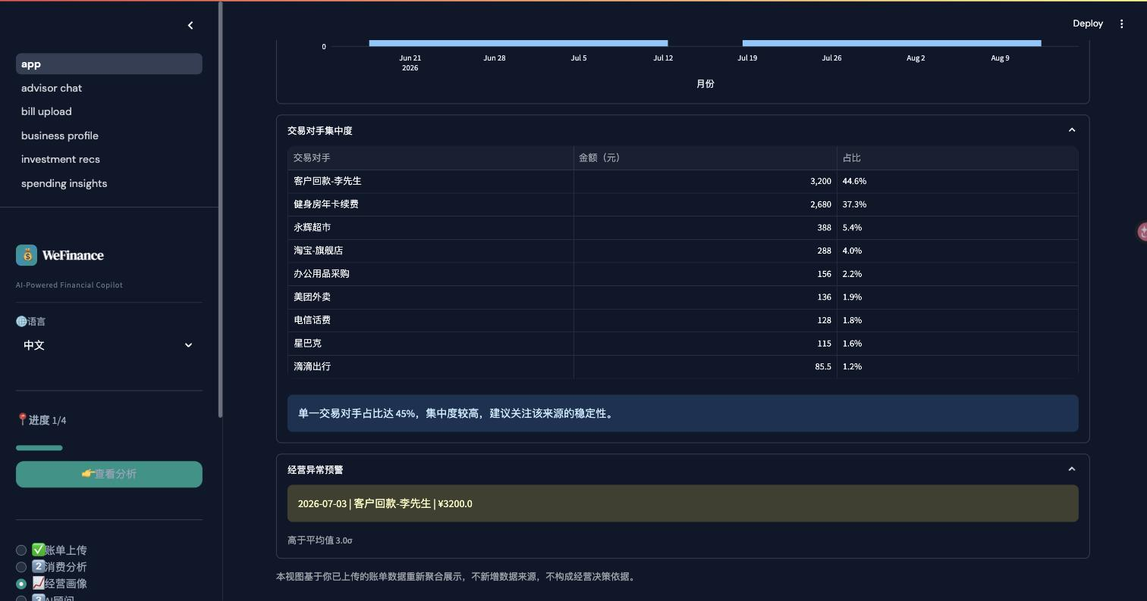
Demo 演示
本地实测（2026-08-08，通过）：种子数据走完消费洞察 -> 经营流水画像新视图，数字随数据变化，非写死样例
线上实测（2026-08-11，通过）：真实上传样例账单触发线上 OCR 调用，4/4 笔交易全部正确识别（商户/日期/金额/分类）
过程中定位到服务商侧模型下线（Qwen2-VL-72B-Instruct 已 deprecated）导致的持续 403，切换至当前活跃模型后修复，非代码缺陷

Slide 7
数据与合规
账单图片仅内存中 base64 编码后调用 Vision API，不落盘保存原图
交易数据存于 session state，无数据库；如需跨会话保留，本地 JSON 持久化（默认不加密）
商业 API 依赖如实披露：OpenAI 兼容接口，密钥通过 Streamlit Secrets 管理，不提交仓库

Slide 8
AI+金融边界声明
理财建议明确声明分析与教育性内容，不构成投资/信贷/保险决策依据，不替代持牌机构判断
不点名具体基金、券商或投资平台，不将执行参数（金额/时点/价位）当作确定性指令下达
异常检测、消费分析基于用户真实数据，不做身份核验，不采集身份证号/银行卡号等敏感字段

Slide 9
开放与复用
MIT 协议开源，中英双语 README 和文档
票据识别、推荐引擎为独立服务层，可拆分复用于其他记账类应用
GitHub 128 星、16 fork（2026-08-08 实测）

Slide 10
迭代与落地
近期：线上部署问题（Python 版本、OCR 模型下线）已修复并复测通过；补齐 tests/ 测试套件
中期：经营流水画像扩展更多维度（如按周期对比、导出报表）
长期：探索个体户/自由职业者报税辅助场景

Slide 11
原有基础与本次新增贡献
原有基础：2025 年 11 月开发的完整产品，票据识别、消费分析、AI 顾问、投资建议四大核心链路已上线运行，GitHub 128 星
本次新增：经营流水画像视图（交易对手集中度、收支趋势聚合）；修复 generate_detailed_report 的金融合规边界
实测中顺带发现并修复四个真实工程缺陷（st.dataframe 参数兼容崩溃、pyarrow/numpy ABI 不兼容导致的原生崩溃、线上 Python 版本配置错误、财务健康卡片 HTML 渲染为纯文本）；GOAI 参赛材料

Slide 12
结尾
主张：WeFinance 让拍照记账直接变成经营流水画像，服务被传统财务软件忽视的个体户和自由职业者
代码与文档全部开源，可现场演示
联系方式与项目链接

